Slide 1
BGP与FRR技术详解
汇报人：WPS

Slide 2
目录
01
BGP选路策略
02
BGP状态机转换
03
BGP路由引入
04
FRR使用与配置
05
FRR命令行基本使用
06
FRR过滤器和route-map

Slide 3
目录
07
FRR实验的预备知识
08
FRR实验

Slide 4
BGP选路策略
01

Slide 5


选路原则与算法
选路原则
选路算法
基于属性选最优
热备份路由算法

Slide 6

路径属性与选路影响
本地优先级
AS路径长度
多出口鉴别
影响BGP选路，优先级高者优先
影响BGP选路，长度短者优先
影响BGP选路，避免路由环路

Slide 7
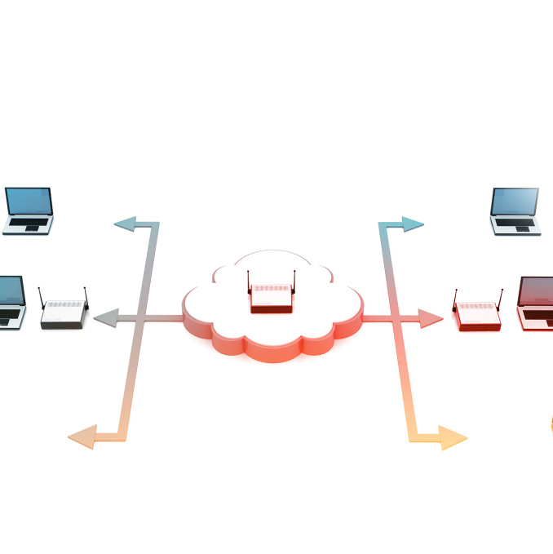

路由聚合与选路优化
聚合方式
优化策略
自动聚合与手动聚合
基于AS-PATH和MED选路

Slide 8
BGP状态机转换
02

Slide 9

状态机定义与转换过程
状态机定义
BGP状态机定义与功能
转换过程
BGP状态转换流程与条件

Slide 10
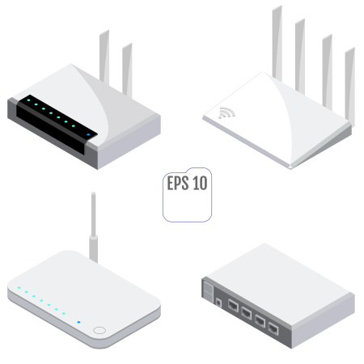
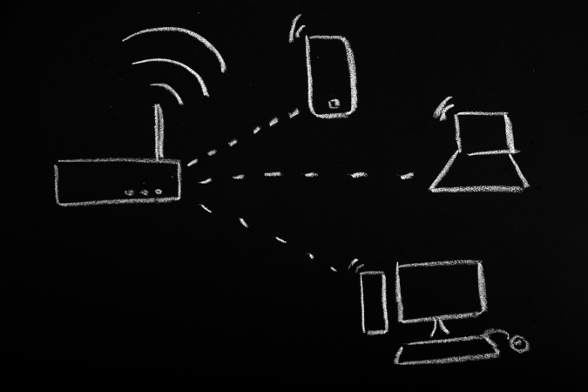
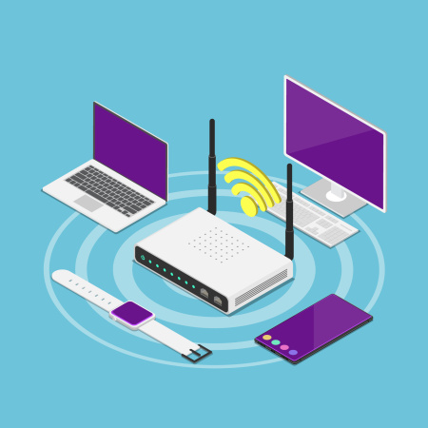
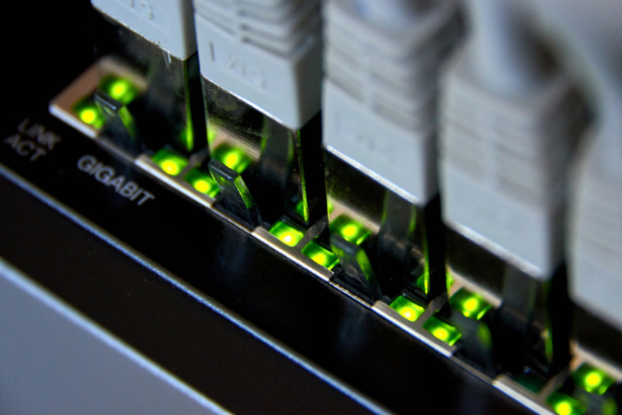
状态转换条件与触发因素
Idle到Connect
Connect到Active
BGP启动或邻居down，发送BGP Open报文
未收到Open报文，重发Open报文
01
02
Active到OpenSent
OpenSent到OpenConfirm
收到Open报文，发送Keepalive报文
收到Keepalive报文或Notification报文
03
04

Slide 11
故障排查与状态恢复
故障定位
分析BGP日志，定位故障点
状态恢复
调整配置，恢复BGP状态机正常转换

Slide 12
BGP路由引入
03

Slide 13



路由引入方式与配置
01
02
03
静态路由引入
动态路由引入
配置步骤与示例
将静态路由引入BGP，实现网络互通
将其他动态路由协议引入BGP，扩展路由信息
详细阐述BGP路由引入的配置步骤和示例

Slide 14
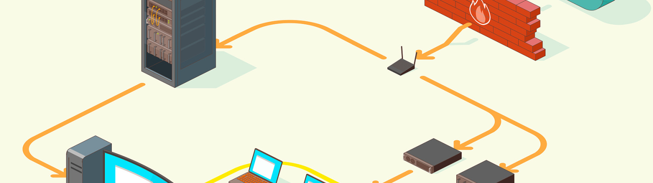
引入路由的过滤与调整
过滤策略
调整策略
根据需求设置过滤条件，确保引入路由的准确性和安全性
根据网络拓扑和业务需求，对引入路由进行必要的调整和优化

Slide 15


引入路由的验证与优化
验证路由引入
优化路由选择
检查路由表与策略
调整权重与优先级

Slide 16
FRR使用与配置
04

Slide 17

FRR功能概述与优势
功能概述
快速重路由技术
优势特点
提升网络可靠性

Slide 18



FRR配置步骤与要点
配置步骤
配置要点
注意事项
明确FRR应用场景
确保路由可达性
避免配置错误

Slide 19
FRR性能监控与调优
性能监控指标
调优策略
监控FRR的收敛时间等指标
根据监控结果调整FRR配置参数

Slide 20
FRR命令行基本使用
05

Slide 21

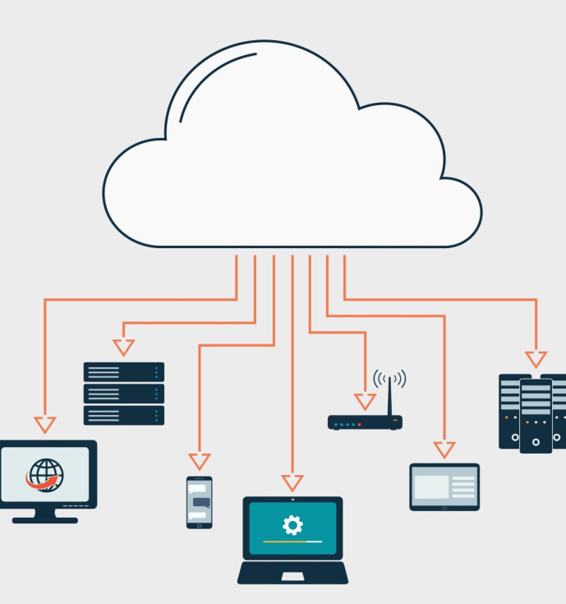
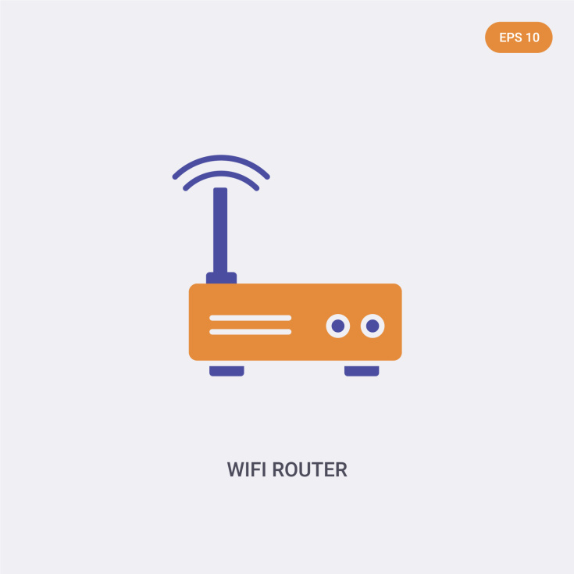
命令行界面与操作方式
登录与认证
基本命令操作
高级功能配置
使用用户名和密码登录FRR命令行界面
掌握常用命令，如查看路由表、配置接口等
了解FRR的高级功能配置方法，如策略路由、BGP配置等

Slide 22
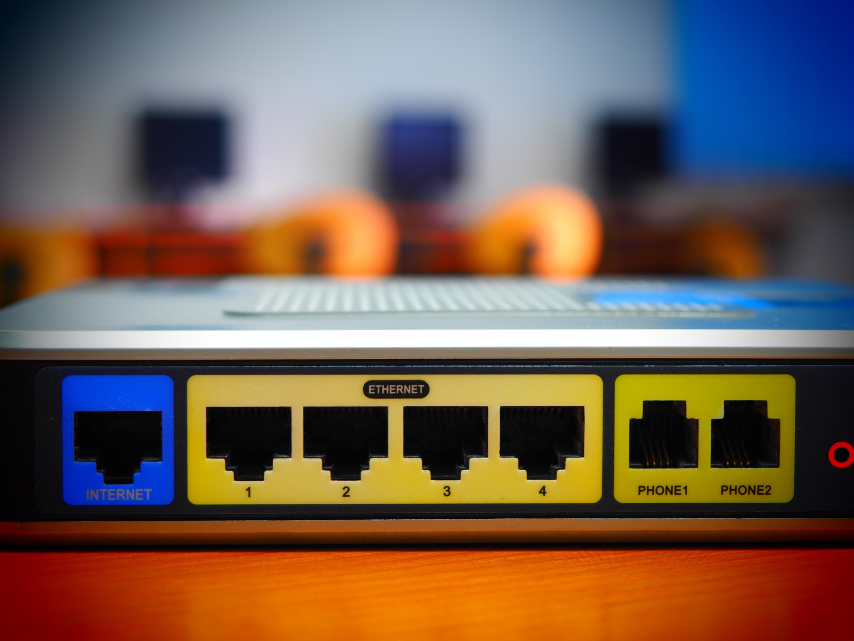
常用命令与参数说明
01
启动FRR
使用命令启动FRR服务
02
配置接口
设置接口IP地址等参数
03
路由协议
配置BGP、OSPF等路由协议

Slide 23


命令执行与结果解析
介绍FRR命令执行的基本步骤
解析FRR命令执行后的输出结果
命令执行步骤
结果解析方法

Slide 24
FRR过滤器和route-map
06

Slide 25

过滤器类型与配置方法
前缀列表
定义匹配前缀，用于过滤路由
AS路径过滤器
基于AS路径过滤路由，实现路由策略
route-map
结合前缀列表和AS路径，实现复杂路由过滤

Slide 26


route-map定义与应用场景
定义与功能
应用场景
定义路由映射，实现路由过滤
BGP路由策略控制，实现路由优化

Slide 27
过滤与路由调整实践
01
过滤规则设置
根据需求设置FRR过滤器规则
利用route-map进行路由调整
02
路由调整策略

Slide 28
FRR实验的预备知识
07

Slide 29

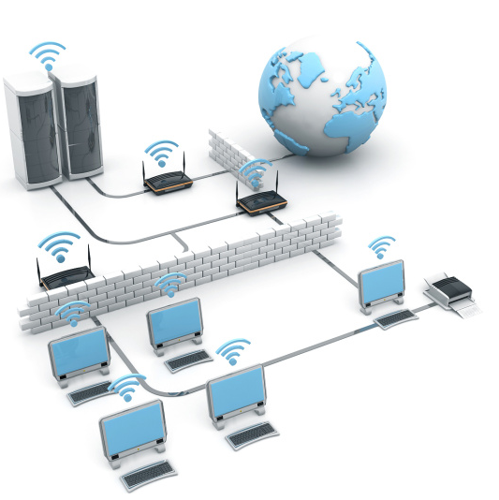
Linux网络架构与组件
网络架构
网络组件
基于TCP/IP协议栈
网卡、路由、防火墙等

Slide 30


网络配置与管理工具
ifconfig命令
用于配置和显示网络接口信息
netstat命令
用于显示网络连接、路由表、接口统计等
ip命令
用于显示或操作路由、网络设备、策略路由和隧道等

Slide 31


网络故障排查与性能优化
故障排查方法
性能优化策略
使用网络诊断工具
调整网络参数配置

Slide 32
FRR实验
08

Slide 33

实验环境搭建与准备
01
实验设备选择
选用支持FRR技术的路由器
02
网络拓扑设计
设计合理的网络拓扑结构
03
软件环境配置
安装并配置FRR软件环境

Slide 34
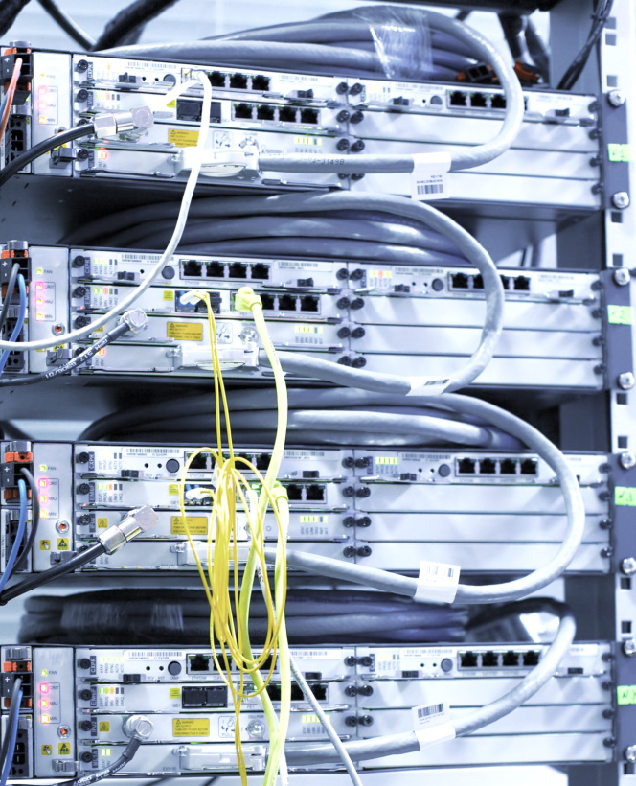


实验步骤与操作过程
实验准备
实验步骤
结果分析
准备实验环境，配置网络设备
按照实验要求，逐步进行实验操作
分析实验结果，总结实验经验

Slide 35
实验结果分析与总结
实验效果评估
实验问题总结
FRR技术提升网络稳定性
分析实验中出现的问题并给出解决方案

Slide 36
谢谢
汇报人：WPS

